Slide 1
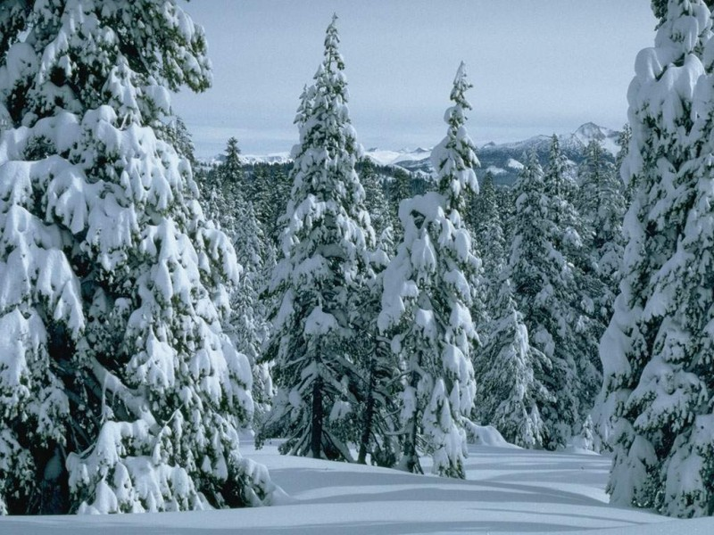
Дикие животные
в зимнем лесу

Slide 2
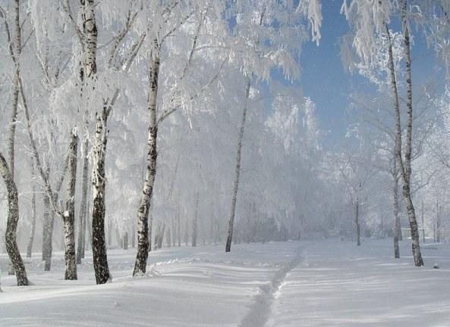
Цель:
обобщение и систематизация знаний детей о диких животных.
Задачи:
Учить называть и различать диких животных в зимнем лесу;
Познакомить на иллюстративном материале с дикими животными зимой (внешний вид, особенности питания, место обитания);
Развивать умение отгадывать и сочинять загадки;
Упражнять детей в определении следов диких животных в зимнем лесу.

Slide 3
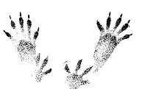
Отгадай загадку и следы
Кто с высоких толстых сосен
В ребятишек шишку бросил,
А в кусты через пенёк
Промелькнул, как огонёк?
Notes:
Белка, как и заяц, при прыжках заносит задние лапы за передние, поэтому они отпечатываются спереди по ходу зверька

Slide 4
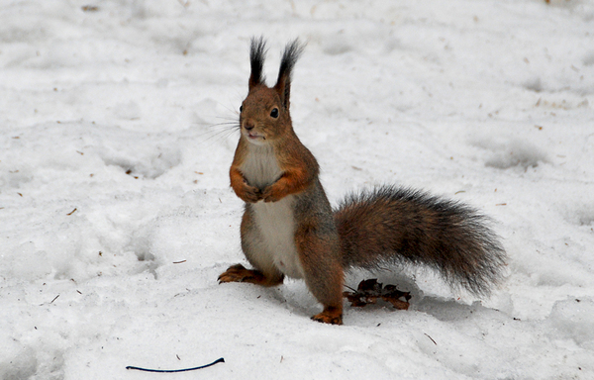
Белка
Notes:
Белка – один из самых обычных зверьков и встречаемся почти во всех городских лесах и парках. Питается в основном семенами и плодами, особенно любит семена ели, сосны, орехи лещины и жёлуди. Часто посещает кормушки.
На снегу под ёлками часто можно найти отгрызенные кончики еловых побегов. Это белка поедала еловые почки

Slide 5

Отгадай загадку и следы
Не барашек и не кот,
Носит шубу круглый год.
Шуба серая – для лета,
Для зимы – другого цвета.

Slide 6
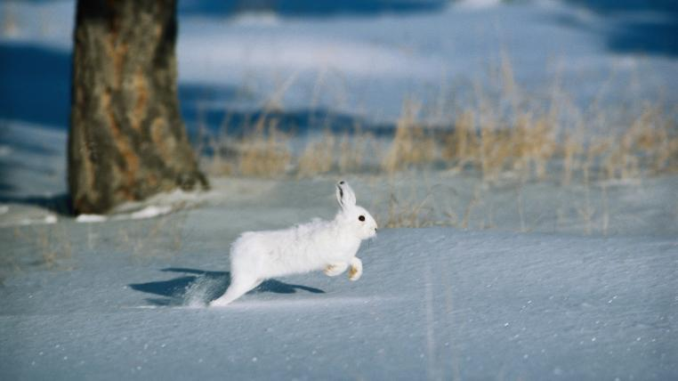
Заяц
Notes:
Заяц – беляк обитает почти во всех крупных и средних лесных массивах по окраинам города. Питается травянистыми растениями, листьями, побегами, корой деревьев и кустарников.

Slide 7
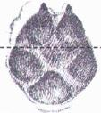
Отгадай загадку и следы
Посмотрите-ка, какая —
Всё горит, как золотая.
Ходит в шубе дорогой,
Хвост пушистый и большой.
Notes:
У лисы между отпечатками средних и боковых пальцев можно провести прямую линию. У собаки эта линия пересечёт отпечатки боковых пальцев.
Следы лисы тянутся почти прямой цепочкой, а у собаки образуют ломаную линию

Slide 8
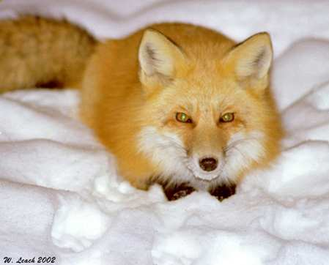
Лиса
Notes:
Питается грызунами, птицами, часто посещает помойки и свалки.

Slide 9
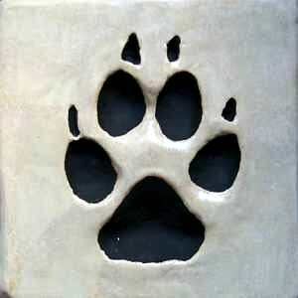
Отгадай загадку и следы
Что ни зуб — то острый нож!
Он бежит, оскалив пасть,
На овцу готов напасть.

Slide 10
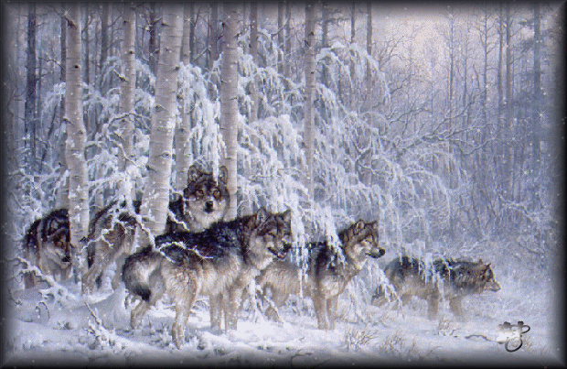
Волки

Slide 11
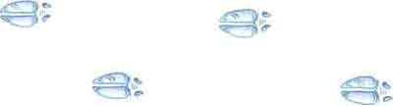
Отгадай загадку и следы
Веток хруст в лесу,
То тут, то там.
Ищет жёлуди...
Notes:
След кабана похож на след лося, только мельче. У обоих видов почти всегда отпечатываются маленькие боковые пальцы, но у кабана они расставлены шире, а след более округлый. Шаги кабана гораздо короче по сравнению с лосиными

Slide 12
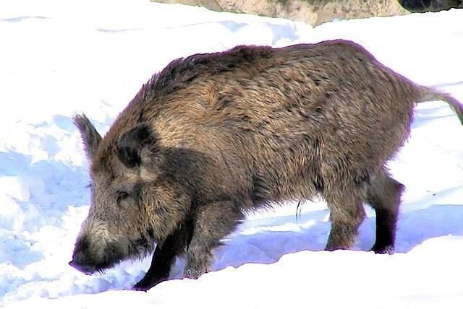
Кабан
Notes:
Питается корневищами, луковицами, корнеплодами, плодами, зеленью, но поедает также червей, насекомых, моллюсков и других мелких животных.

Slide 13
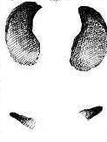
Отгадай загадку и следы
Над шапками кустарника дерево плывёт.
На чьей же голове оно уютно так растёт?
Откроет нам поляна лесного великана.

Slide 14
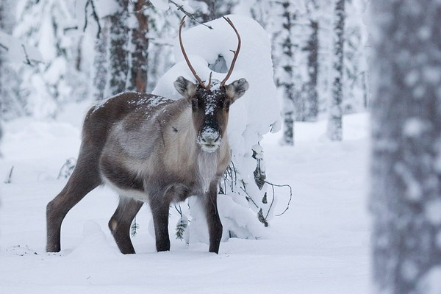
Северный олень

Slide 15
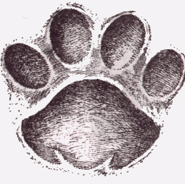
Отгадай загадку и следы
Какой прелестный полосатик!
Красивый, миленький усатик.
Вот симпатичная зверушка -
Большая мягкая игрушка.
Но киска – не для детских игр,
Ведь не котёнок – это…

Slide 16
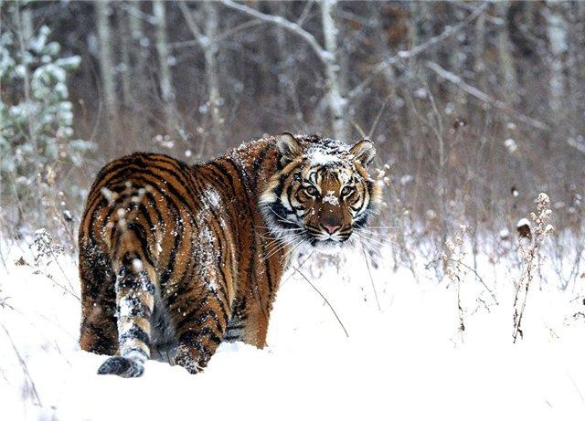
Тигр

Slide 17
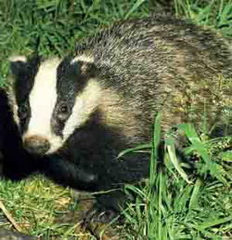
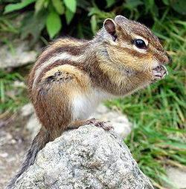
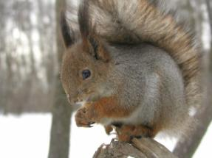
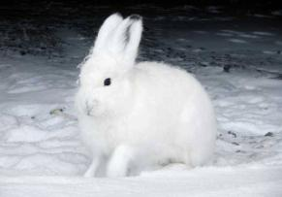
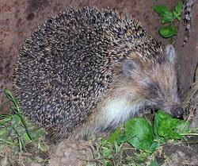
Кто из животных впадает в зимнюю спячку?
Notes:
Животные, впадающие в спячку, замедляют дыхание, у них снижается температура тела и пульс. Во время спячки у животных замедляются все процессы жизнедеятельности. Перед тем, как впасть в спячку, животные усиленно питаются, чтобы накопить достаточно энергии на время спячки.

Slide 18
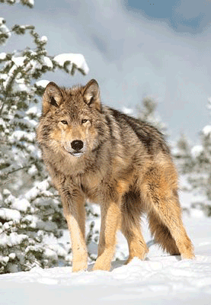
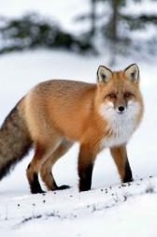
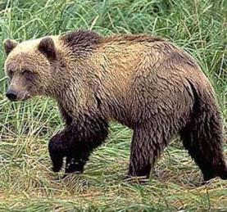
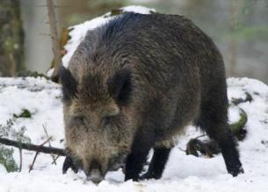
Кто из животных впадает в зимнюю спячку?
Notes:
Хомяки, барсуки, бурундуки, лягушки, ежи, летучие мыши, медведи, суслики, сурки и т.д.

Slide 19
Спасибо за внимание!

